Slide 1

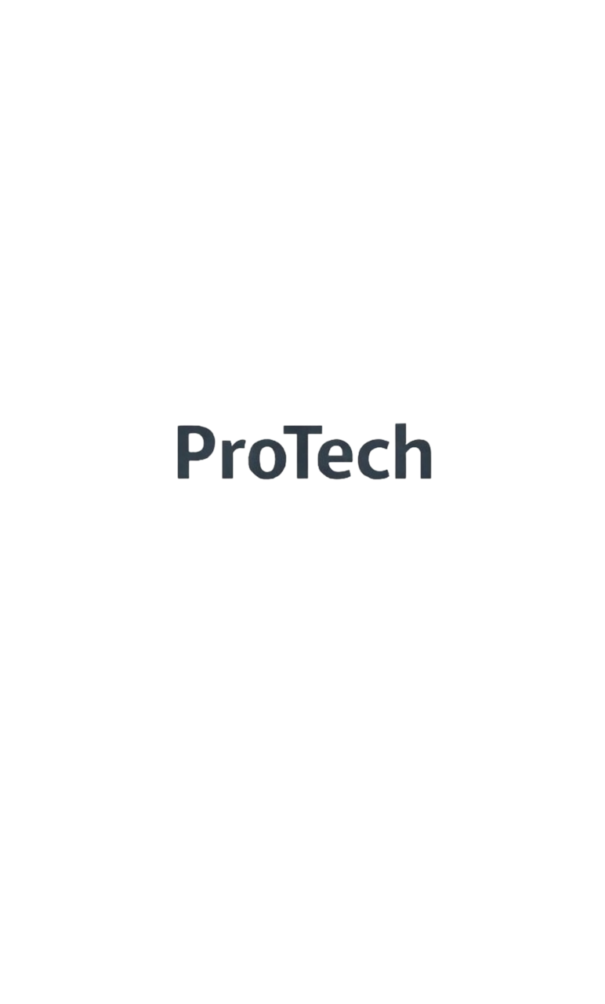


Mapeamento do ecossistema industrial e de serviços de São josé dos campos e região
Relatório oficial
Nosso objetivo
- Integrantes
- Nossa engenharia
- Backlogs, Sprints e resultados parciais
– Conclusão de projeto
protechapi123@gmail.com
(12) 98209-1010

Slide 2
Nosso objetivo
A equipe ProTech – Production Technology –, uma das equipes responsáveis pelo projeto de integração (API) do curso de Engenharia de Produção, foi desenvolvida em março de 2026 com o principal objetivo de, a partir da base de dados RAIS, criar um dashboard interativo que apresente dados sobre o ecossistema industrial e de serviços de São José dos Campos e região, tendo como cliente, a Secretaria de Desenvolvimento da cidade de São José dos Campos.
O dashboard ProTech, será criado no Power BI e terá características como: objetividade, solidez, praticidade e principalmente funcionalidade
Funcionalidades: Visualização dos principais setores industriais e de serviços da região,
identificação e classificação das atividades econômicas predominantes,
representação geográfica da distribuição das empresas ou setores produtivos,
apresentação de indicadores econômicos e produtivos relevantes,
visualização gráfica da participação de diferentes setores na economia regional,
comparações entre diferentes segmentos industriais ou de serviços,
criação de gráficos e painéis analíticos que permitam interpretar os dados coletados,
interface clara e intuitiva para facilitar a compreensão das informações.
1

Slide 3


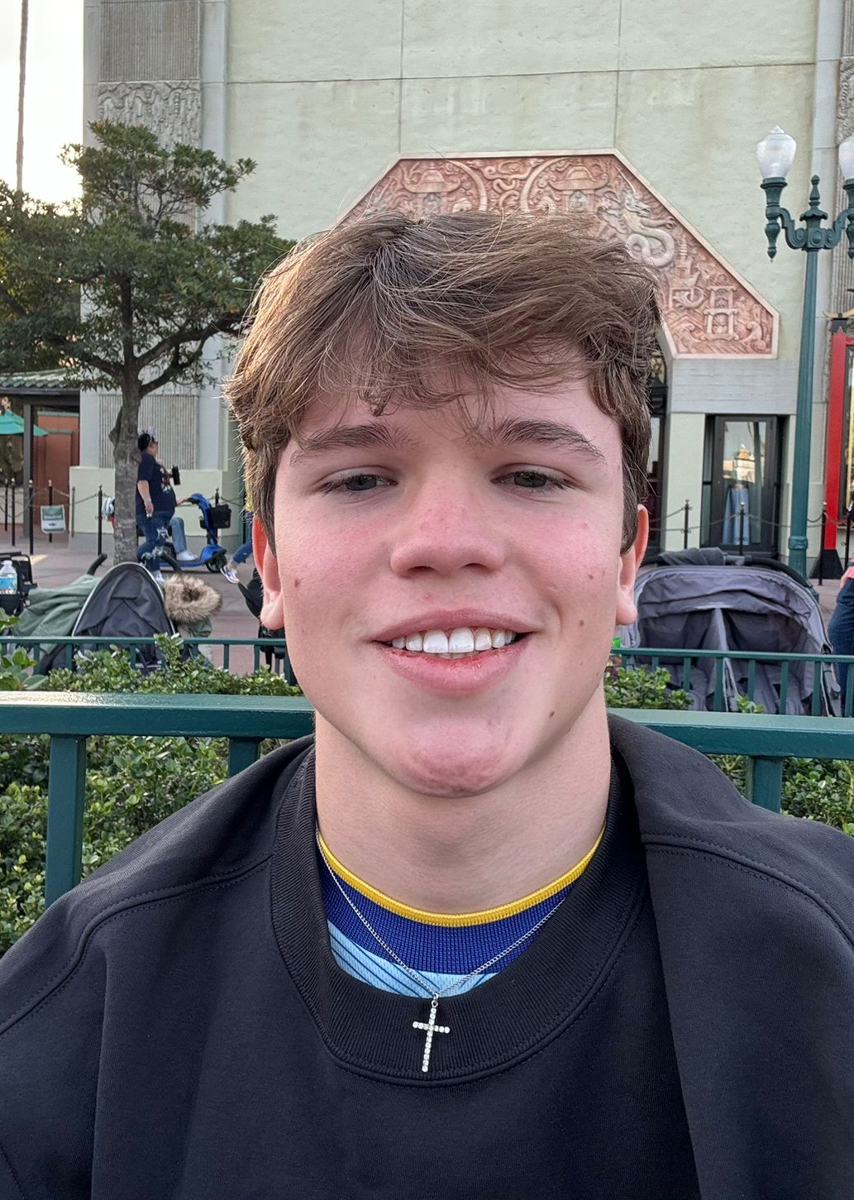



Integrantes
Ian Fully
Dev group
Guilherme P.
Product Owner
Rafael Costa
Dev group
Rodrigo Nagy
Scrum Master
Luís Guilherme
Dev group
Diogo Santana
Dev group
2

Slide 4
Nossa engenharia
As principais ferramentas e base de dados utilizadas em nosso projeto, foram:
Ferramentas:
Relatório: Word, Google Docs
Backlog e Sprint: Trello, Github
Apresentação: Power BI e Power Point
Extração de dados: Excel e Pyhton
Base de Dados:
Dados informativos: RAIS e CNAE
3

Slide 5
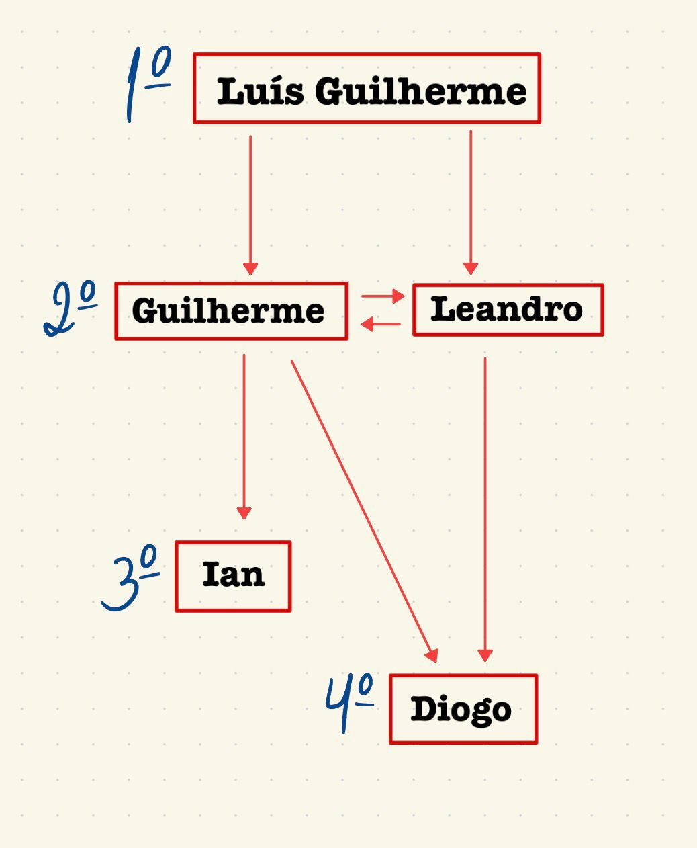
Backlogs, Sprints e resultados parciais
As nossas tarefas do Backlog, foram divididas da seguinte forma:
Luís Guilherme extrai os dados utilizando a ferramenta Pyhton
Guilherme e Leandro ficam responsáveis por organizar os dados requisitados pelo cliente
Ian, junto ao Rodrigo e Rafael, ficarão responsáveis por inserir os dados no Power BI
Diogo fica responsável pela documentação do projeto e também pelo GitHub
4
Obs: Rafael e Rodrigo estão responsáveis por editar o Power BI

Slide 6
Backlogs, Sprints e resultados parciais
O nosso projeto será dividido em 3 Sprints, que já serão respondidos no Dashboard:
1° Sprint – entrega no dia 27/04
Quais são os principais setores industriais e de serviços presentes na região de São José dos Campos?
Quais tipos de atividades produtivas predominam (manufatura, tecnologia, logística, serviços especializados etc.)?
2° Sprint – entrega no dia 18/05
Como esses setores estão distribuídos geograficamente no município e na região?
Qual a relação entre os setores industriais presentes e o desenvolvimento tecnológico regional?
Como o ecossistema produtivo regional se conecta com inovação, tecnologia e desenvolvimento econômico?
Quais são os principais macroprocessos produtivos identificados nas empresas da região?
3° Sprint – entrega no dia 08/06
- Quais oportunidades de atuação profissional podem ser identificadas para o engenheiro de produção nesse contexto?
5

Slide 7
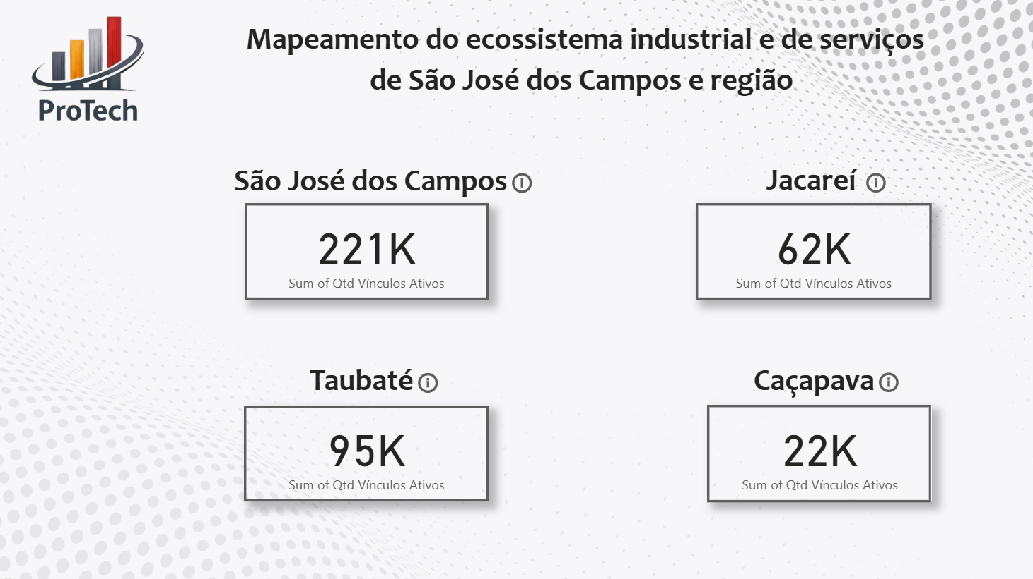
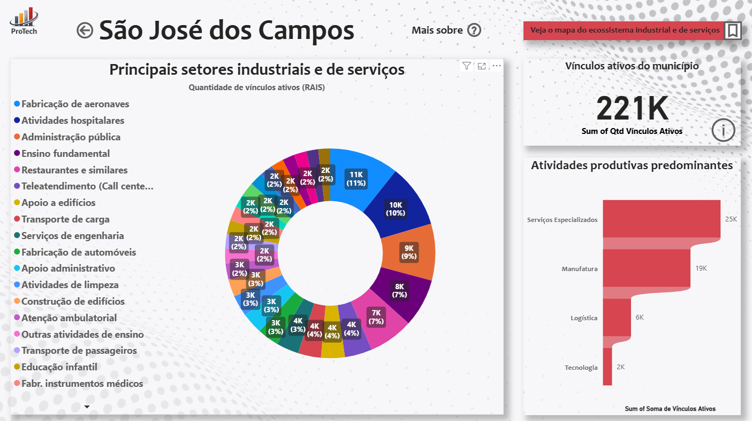
Conclusão do Projeto
Ainda não temos o Dashboard por completo, para ser entregue no dia 27,
porém as ja demos o seu início e estamos desenvolvendo.
*Este é o layout que estamos utilizando, já com funções interativas*
6

Slide 8
~ ProTech, projetando um futuro com ética.~

